Slide 1

TRƯỜNG TIỂU HỌC SÀI ĐỒNG
Toán
GV: Âu Thị Thanh Dung

Slide 2





Măng Non
Măng Non

Slide 3
Bài 1: Đặt tính rồi tính
48 102 x 5
32 419 x 4
172 923 x 3
48 102
32 419
172 923
x
x
x
5
4
3
240 510
129 676
518 769

Slide 4





Bài 2: Chọn câu trả lời đúng
Rô-bốt có 200 000 đồng. Rô-bốt mua hai bộ cờ vua, mỗi bộ có giá 80 000 đồng. Hỏi Rô-bốt còn lại bao nhiêu tiền?
20 000 đồng
40 000 đồng
60 000 đồng

Slide 5

Bài 3: Tính giá trị của biểu thức
a) 460 839 + 29 210 x 3
b) 648 501 – 20 810 x 4

Slide 6

Bài 3: Tính giá trị của biểu thức
a) 460 839 + 29 210 x 3
= 460 839 + 87 630
= 548 469

Slide 7

Bài 3: Tính giá trị của biểu thức
b) 648 501 – 20 810 x 4
= 648 501 + 83 240
= 565 261

Slide 8

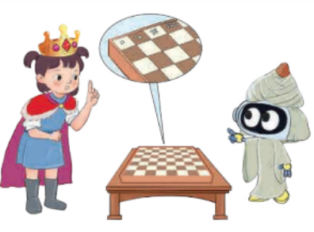
Bài 4: Rô-bốt đặt các hạt thóc vào bàn cờ theo quy tắc: ô thứ nhất đặt 1 hạt thóc, ô thứ hai đặt 2 hạt thóc, ô thứ ba đặt 4 hạt thóc và cứ như vậy, số thóc đặt vào ô sau gấp đôi số thóc đặt vào ô trước đó. Biết rằng ô thứ mười tám đặt 131 072 hạt thóc. Hỏi Rô-bốt đặt bao nhiêu hạt thóc vào ô thứ hai mươi?

Slide 9
Phương pháp giải:
Bước 1: Số hạt thóc ở ô thứ mười chín = số hạt thóc ở ô thứ mười tám x 2.
Bước 2: Số hạt thóc ở ô thứ hai mươi = số hạt thóc ở ô thứ mười chín x 2.

Slide 10
Bài giải
Số hạt thóc ở ô thứ mười chín là:
131 072 x 2 = 262 144 (hạt thóc)
Số hạt thóc ở ô thứ hai mươi là:
262 144 x 2 = 524 288 (hạt thóc)
Đáp số: 524 288 hạt thóc

